Slide 1
Talouspolitiikkaa

Slide 2
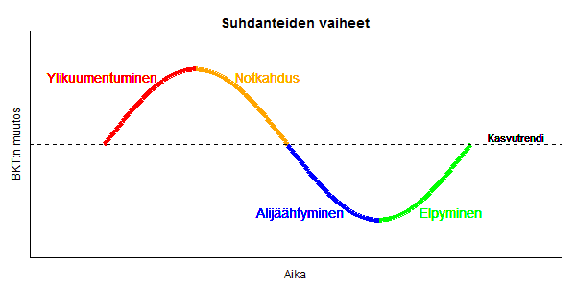

Slide 3
Suhdanteet
Talouspolitiikka on suhdannepolitiikkaa
Suhdanneaalto ja sen neljä vaihetta: nousu-, korkea-, lasku- ja matalasuhdanne
Mitä tapahtuu nousukaudella ja mitä laskukaudella?

Slide 4
Inflaatio ja työttömyys (vanhoja kysymyksiä)
Mitä tarkoitetaan inflaatiolla ja deflaatiolla? Pohdi, minkälaisia ongelmia deflaatio ja korkea inflaatio aiheuttavat kansantaloudelle.
Suomessa on ehdotettu, että nuorille työntekijöille tulisi voida maksaa myös työehtosopimusten mukaisen vähimmäistason alittavaa palkkaa. Toisaalta ajatusta on myös moitittu. Pohdi näkökohtia ehdotuksen tueksi ja sitä vastaan.

Slide 5
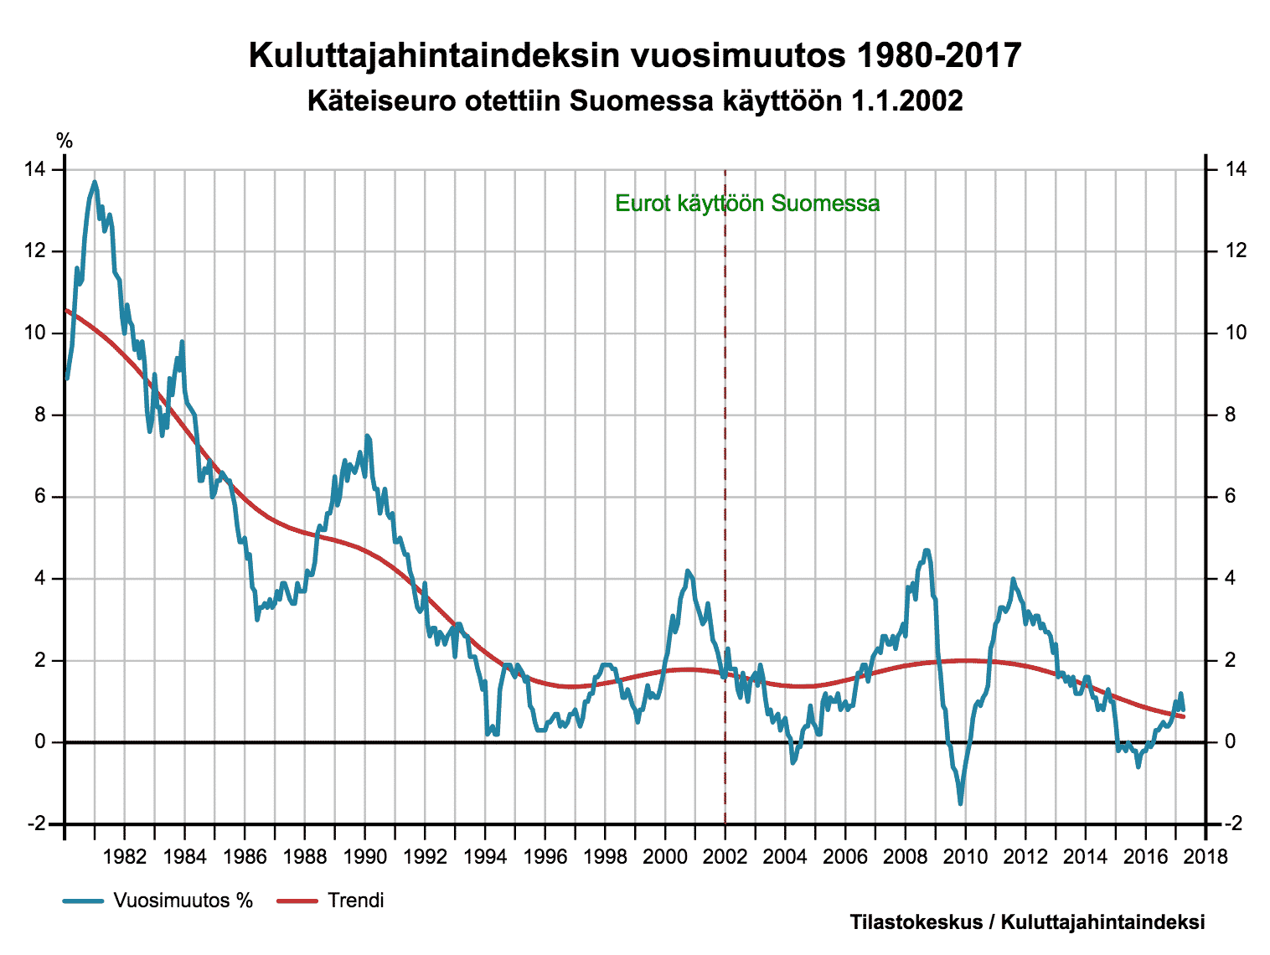

Slide 6
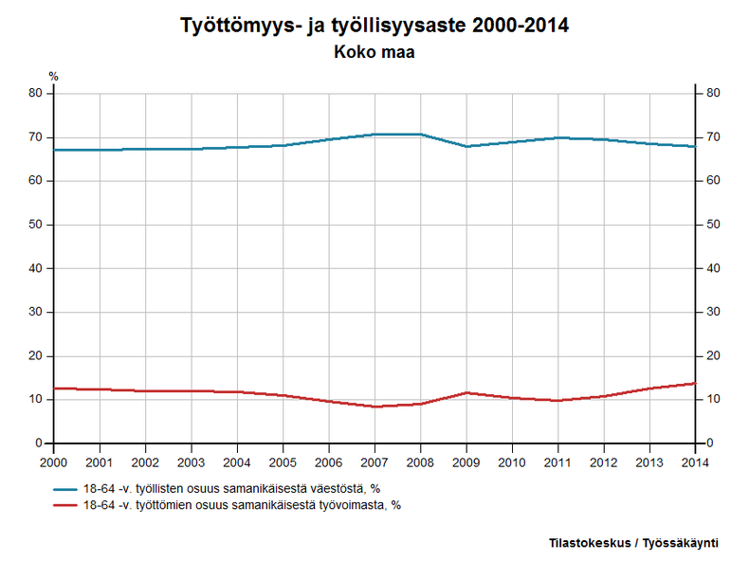

Slide 7
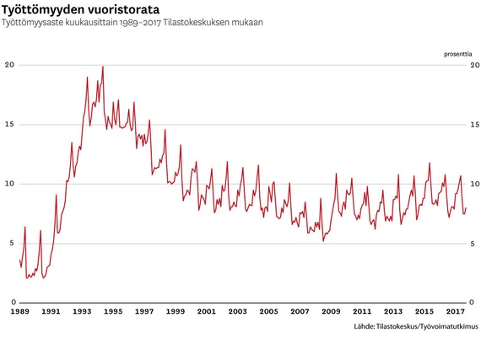

Slide 8
Suhdannepolitiikan keinoja
Finanssipolitiikka - mitä tarkoittaa ja miten toteutetaan?
Rahapolitiikka - mitä tarkoittaa ja miten toteutetaan?
Tulopolitiikka - mitä tarkoittaa ja miten toteutetaan?
Valuuttakurssipolitiikka - mitä tarkoittaa ja miten toteutetaan?

